Slide 1
Mengelola Fasilitas Sekolah dan kelas
Kuliah Pengelolaan Lingkungan Kelas
Murni Ramli
2021

Slide 2
Tujuan Pembelajaran
Mahasiswa mampu menganalisis layout ruang dan fasilitas di sekolah
Mahasiswa mengorganisasikan fasilitas kelas agar dapat menunjang pembelajaran
Mahasiswa menganalisis bentuk-bentuk penataan ruang kelas
Mahasiswa menganalisis lay out tempat duduk di kelas yang mendukung pembelajaran bermakna
Mahasiswa mampu mengevaluasi penataan ruang kelas

Slide 3
Tujuan Pendidikan
Mencerdaskan kehidupan bangsa dan mengembangkan manusia Indonesia seutuhnya (Pend Nasional)
Menjaga nilai-nilai dalam masyarakat (pendapat tokoh)
Meningkatkan mutu dan kualitas ilmu dalam masy (idem)
Mengembangkan potensi pesdik agar mjd orang beriman dan bertakwa (UU 20/2003 ps 3)
Learning to know, to do, to be, to live together (Unesco)
Meningkatkan kualitas manusia Indonesia, yaitu manusia yg beriman dan bertakwa, berbudi pekerti luhur……..18 karakter budi di Indonesia

Slide 4
Tujuan Classroom/School Management
Menciptakan suasana/kondisi/atmosfer di lingkungan sekolah yang menyenangkan, kondusif untuk belajar, berinteraksi, dan mengembangkan diri
Menciptakan suasana di kelas yang mendukung PBM

Slide 5
Brainstorming
Gambarkan layout ruang di sekolah yang Anda pernah belajar (SD, SMP, SMA)
Berdasarkan ilmu dan pengetahuan yang sudah Anda miliki, evaluasilah apakah lay out tsb sudah ideal?

Slide 6
Lay out Sekolah

Slide 7
Tempat Duduk
Papan tulis
Meja guru
LCD
Tools kecil
Jadwal
Administrasi kelas/notice board
Ventilasi
Lampu/Pencahayaan
Alat kebersihan

Slide 8
What is Physical Learning Environment?
Learning environment adalah sebuah kombinasi antara kualitas social dan fisik yang menciptakan pengalaman belajar bagi siswa di kelas
Mencakup classroom management, procedures, juga cara mengatur space, memfurnishnya dan
merawatnya

Slide 9
Lingkungan Kelas yang kondusif
Perlengkapan kelas tertata secara strategis dan praktis
Tempat duduk diatur secara flexible
Bersih, ventilasi memadai, bebas kebisingan, dan ruangan yang segar

Slide 10
Apa furniture di kelas?
Segala benda yang menunjang aktivitas pembelajaran di kelas,baik benda besar maupun kecil, termasuk di dalamanya lemari penyimpanan, meja, bangku, loker, papan tulis, TV, LCD

Slide 11
Pengaturan Furniture
Penempatannya di area yang dapat dilihat dengan jelas (isinya), dan mudah diambil
Ditata dengan baik sehingga tampak ruang yang lebih luas dan teratur
Meja kursi yang berfungsi untuk display harus ditata secara memadai
Lemari pajang dapat ditempelkan/digantung di tembok atau diletakkan di sisi tembok
Papan tulis harus diletakkan pada posisi yang semua siswa dapat melihatnya
Notice board untuk memasang pengumuman, karya siswa, hasil seni, dan ilustrasi diletakkan di tempat yang tidak mengganggu proses belajar

Slide 13
Seating Arrangement (Pengaturan Tempat Duduk)
Harus diperhatikan dengan baik karena siswa menghabiskan waktu terlama di ruang kelas
Sesuaikan posisi dan pengaturan tempat duduk dengan format yang sesuai dengan aktivitas belajar

Slide 14
Aspect Pengaturan Lingkungan Fisik Kelas
Apakah bangku diatur sedemikian rupa sehingga memungkinkan interaksi guru dan siswa?

Slide 15
2. Dapatkah setiap siswa melihat dan membaca tulisan di papan tulis?

Slide 16
3. Dapatkah guru melihat semua siswa ketika guru berada di depan kelas menyampaikan pembelajaran?

Slide 17
4. Apakah bangku diatur sehingga memudahkan perpindahan tanpa menimbulkan masalah/kebisingan/
gangguan?

Slide 18
5. Apakah ada lukisan atay ilustrasi yang mengganggu konsentrasi siswa belajar ?

Slide 19
6. Apakah ruang kelas aman, bersih dan teratur?

Slide 20
7. Apakah ruang kelas berventilasi memadai?

Slide 21
8. Apakah di dalam ruang kelas ada pencahayaan yang memadai?

Slide 22
9. Apakah ruang kelas cukup luas untuk memungkinkan siswa bergerak dan beraktivitas?

Slide 23
10. Apakah setiap siswa memiliki bangku (meja kursi)?

Slide 24
11. Apabila ada kebisingan, apakah kebisingan itu adalah karena suara-suara siswa yang sedang bersemangat belajar?

Slide 25
12. Apakah ruang kelas cukup atraktif untuk mendorong pembalajaran bermakna ?

Slide 26
13.Apakah penataan bangku fleksibel ?

Slide 27
Komponen Lingkungan Fisik Kelas
Desk Arrangement/Pengaturan bangku
Student Placement/Penempatan siswa
Classroom Decoration/Dekorasi kelas

Slide 28
Desk Arrangement
Bangku diletakkan berkelompok, dan siswa saling berhadapan, dapat menstimulasi diskusi kelompok

Slide 29
Bangku dalam satu atau dua baris cukup baik untuk demonstrasi karya dan bekerja secara independen

Slide 30
Bangku disusun berbentuk huruf U direkomendasikan jika memungkinkan untuk dilaksanakan

Slide 31
Bangku dalam bentuk Workstation cocok untuk siswa-siswa yang telah memiliki self management skills yang sudah memadai

Slide 46
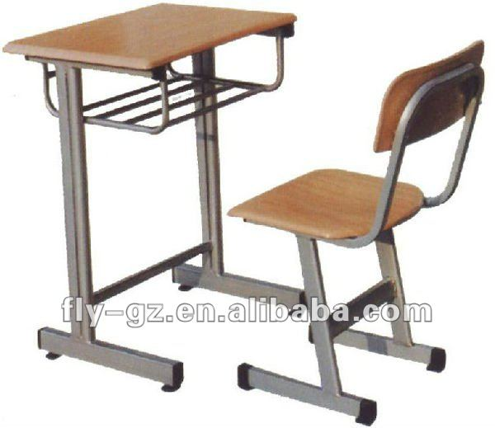
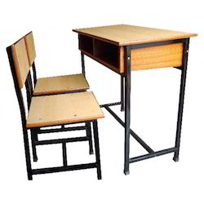

Slide 52
https://www.sciencedirect.com/science/article/pii/S0003687004000067
Classroom furniture dimensions and anthropometric measures in primary school

Slide 53
Pengaturan tempat duduk harus mengakomodasi lingkungan pembelajaran inklusif (beragam karakter siswa)
Foreman (1996) menyatakan bahwa beberapa kelas memerlukan space yang bebas dan tenang untuk memfasilitasi pembelajaran

Slide 54
Student Placement
Anak-anak yang mengalami masalah, tempatkan posisi duduknya agar terisolir, jauh dari pintu, jendela, dan keramaian
Menempatkannya di salah satu sisi dinding kelas dan dekat dengan posisi meja guru
Untuk kelas inklusif (anak-anak berkebutuhan khusus), perlu menempatkan siswa sesuai dengan kekhususannya

Slide 55
Classroom Decoration
Siswa menyukai hasil karyanya dipajang
Poster kelas membuat siswa berkembang rasa memilikinya
Tanaman dan hewan memiliki dampak positif pada penghuni kelas (Nicholls, 2006)

Slide 56
Pemeliharaan Kondisi Fisik Kelas
Ruang dan lorongnya harus selalu bersih
Ada piket kebersihan kelas
Material dan bahan yang sudah dipakai harus dikembalikan ke tempat semula
Kotak sampah harus diletakkan di posisi yang mudah djangkau
Selalu menghapus papan tulis
Ruang harus aman bagi anak yang aktif bergerak
Hindari lantai licin, kursi yang tajam, dan furniture yang rapuh
Pada saat praktikum, perlu kehati-hatian dalam melakukan percobaan yang menggunakan api

Slide 57
Tugas Kelompok
1. Buatlah lay out laboratorium di S1 Pendidikan Biologi (UNS-Lab S1 P Bio, dan Lab IPA Terpadu, UNILA, UMS) dengan menggunakan:
2. Presentasikan project kalian, dan lakukan analisis dan kritisi

